Slide 1
Његово величанство
ВЕЛИКО СЛОВО

Slide 2
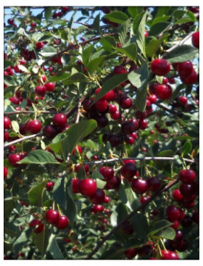
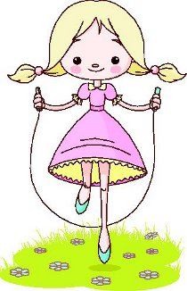
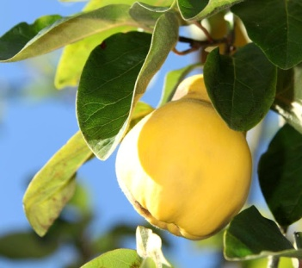
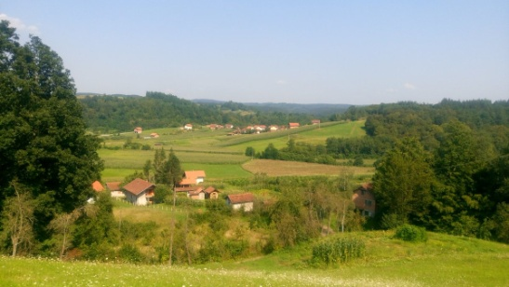
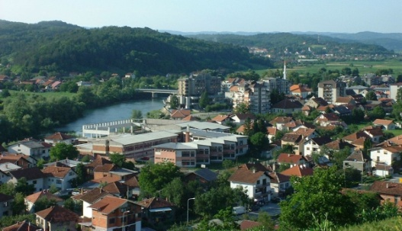
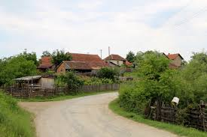
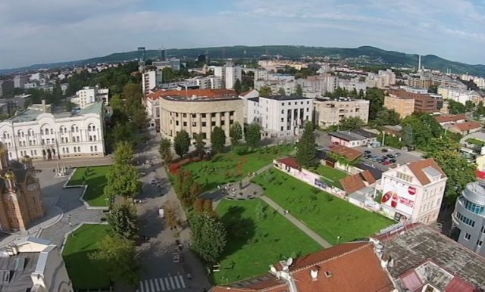
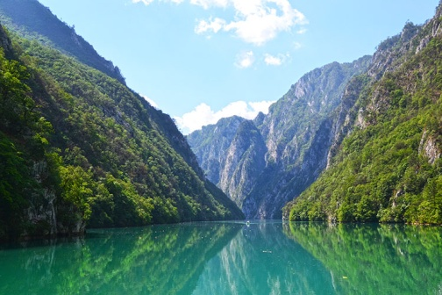
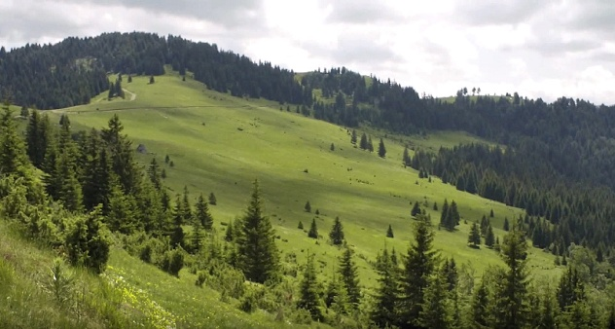
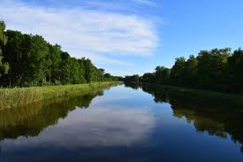
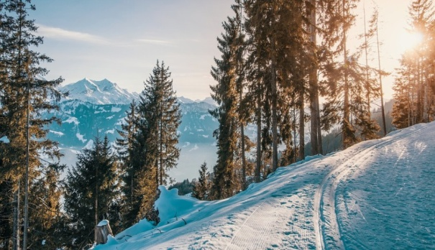
Само један
На дуњи је много дуња,
ал` их бере моја Дуња,
на вишњи је сто вишања,
па их моја Вишња сања.
Само једно маче Мики,
само једно штене Рики,
крава Симка
и коза Мирка.
Зато што је само један,
али личан, али вриједан,
ту правило важи ово
велико му пиши слово.
Дуња
дуња
Вишња
вишње
Сви градови к`о градови,
једна је Бања Лука,
а села су као села,
ниједно као Јошавка.
село
град
Бања Лука
Јошавка
Свака ријека као ријека,
ал` једна је Дрина
и планина, к`о планина,
нигде као Јахорина.
ријека
планина
Дрина
Јахорина

Slide 3
Данас ћемо утврдити знања о употреби великог слова.
Радићемо полако како би сви ученици то научили.
Желим вам успјешан рад!

Slide 4
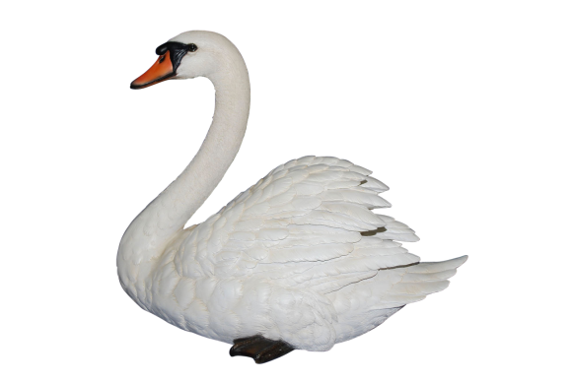
Лабуд и жаба На обали баре сунчала се велика жаба. Мислила је: “Баш је лијеп овај свијет”. Једино јој је било жао што нико не обраћа пажњу на њу. Све су животиње сматрале жабу за ружну животињу и нико јој није долазио у посјету.
Пажљиво ћемо прочитати сљедећи текст:
Лабуд и жаба
На обали баре сунчала се велика жаба. Мислила је: “Баш је лијеп овај свијет”. Једино јој је било жао што нико не обраћа пажњу на њу. Све су животиње сматрале жабу за ружну животињу и нико јој није долазио у посјету.
ПРАВИЛО: На почетку сваке реченице пишемо велико слово.

Slide 5
Ја се зовем Ана Сарић. Моја најбоља другарица је Марија Јанковић, а најбољи друг Никола Божић.
ПРАВИЛО: Имена и презимена људи пишу се
великим словом.

Slide 6
Знаш ли да многе познате људе понекад ословљавамо њиховим надимцима?
На примјер дјечији пјесник Змај, чије је име Јован Јовановић, или Карађорђе, чије је име било Ђорђе Петровић.
ПРАВИЛО:
Великим словом пишемо надимке људи.

Slide 7
Jа се зовем Мики.
Поред мене мој газда још има и коња Цвитка и козу Белку.
ПРАВИЛО:
Властита имена животиња пису се великим почетним словом.

Slide 8
Пажљиво ћемо прочитати сљедећи текст:
Сања Марић је рођена у Бањалуци.
Њен отац је рођен у селу Пискавица, а мајка у Новом Граду.
Сваке године Сања посјећује другарицу Милицу у Прњавору.
Сањина бака живи у Котор Варошу.
ПРАВИЛО: Називи насељених мјеста пишу се великим почетним словом. Уколико у називу насељеног мјеста има више ријечи свака се пише великим словом.

Slide 9
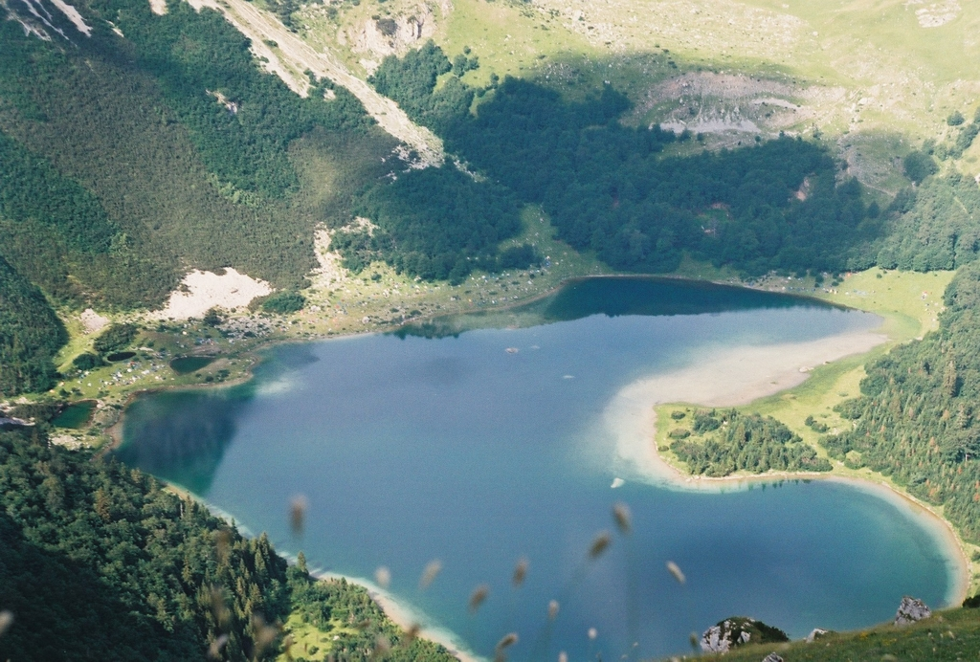
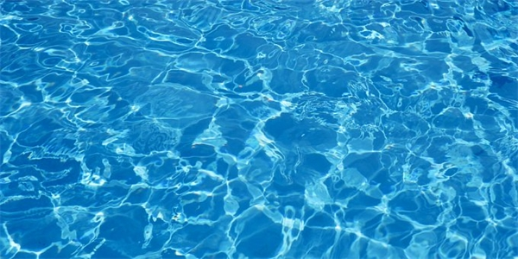
ПРАВИЛО: Великим почетним словом пише се прва ријеч у називу ријека, језера и планина.
Врбас
Босна
Уна
Сава
Бочац
Балкана
Билећкоjeзеро
Бардача
Јахорина
Козара
Борја
Љубић

Slide 10
називи насељених мјеста
имена и презимена људи
надимци људи
властита имена животиња
имена ријека
имена језера
имена планина
почетак реченице
ВЕЛИКО ПОЧЕТНО СЛОВО

Slide 11
Хајде да провјеримо наше знање!

Slide 12
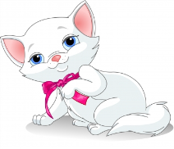
1. Напиши своје име, презиме и надимак aко га имаш. ___________________________________________________________________
2. Заокружи слово испред тачно написаног имена и презимена. а) бранко Ћопић б) Бранко Ћопић в) Бранко ћопић
3. Смисли и напиши имена кућних љубимаца. _____________ ___________ _______________
4. Дај овој дјеци надимке: Катарина _________________ Сњежана _________________ Милош ___________________ Александар _______________

Slide 13
5. Међу сљедећим ријечима крију се имена насеља. Откриј их и препиши их правилно. кућа, приједор, нови град, пас, билећа, пиле, ______________ ______________ ______________
6. Препиши правилно сљедеће реченице. тања петровић живи у добоју . __________________________________________________________ у близини мркоњић града је језеро балканa. __________________________________________________________

Slide 14
Домаћа задаћа
ОД РИЈЕЧИ ДО РЕЧЕНИЦЕ
38. и 39. страна

